Slide 1
Классный час на тему:
«ДЕНЬ КОНСТИТУЦИИ ЧЕЧЕНСКОЙ РЕСПУБЛИКИ»
Подготовила:Саралиева Х.Р.
Дата проведения:19.03.2016Г
Класс:1 «Б»

Slide 3
Имеет флаг, и гимн, и герб
Чеченская республика.
Как и все символы, они
отражают нашу жизнь.

Slide 4
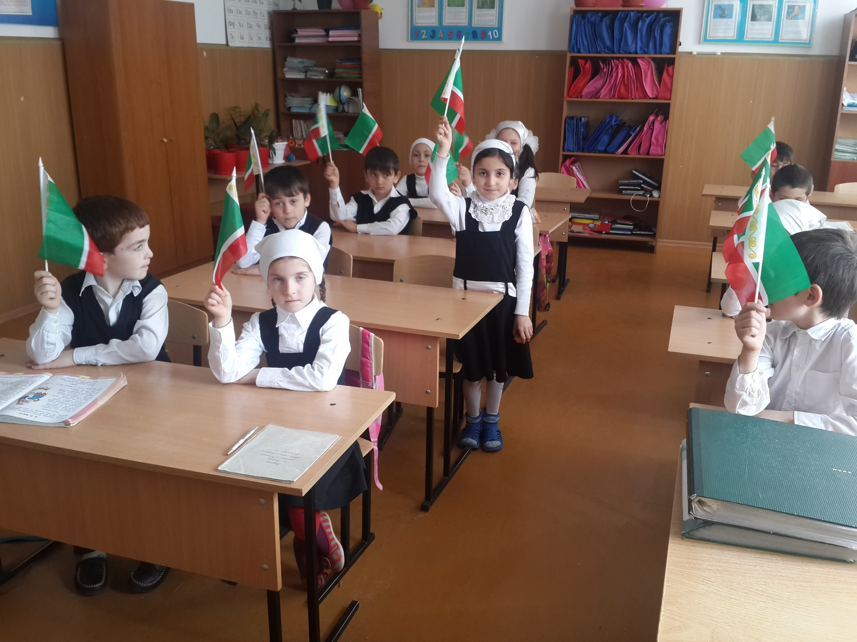

Slide 5
Президент
Чеченской
Республики
Рамзан
Кадыров

Slide 6
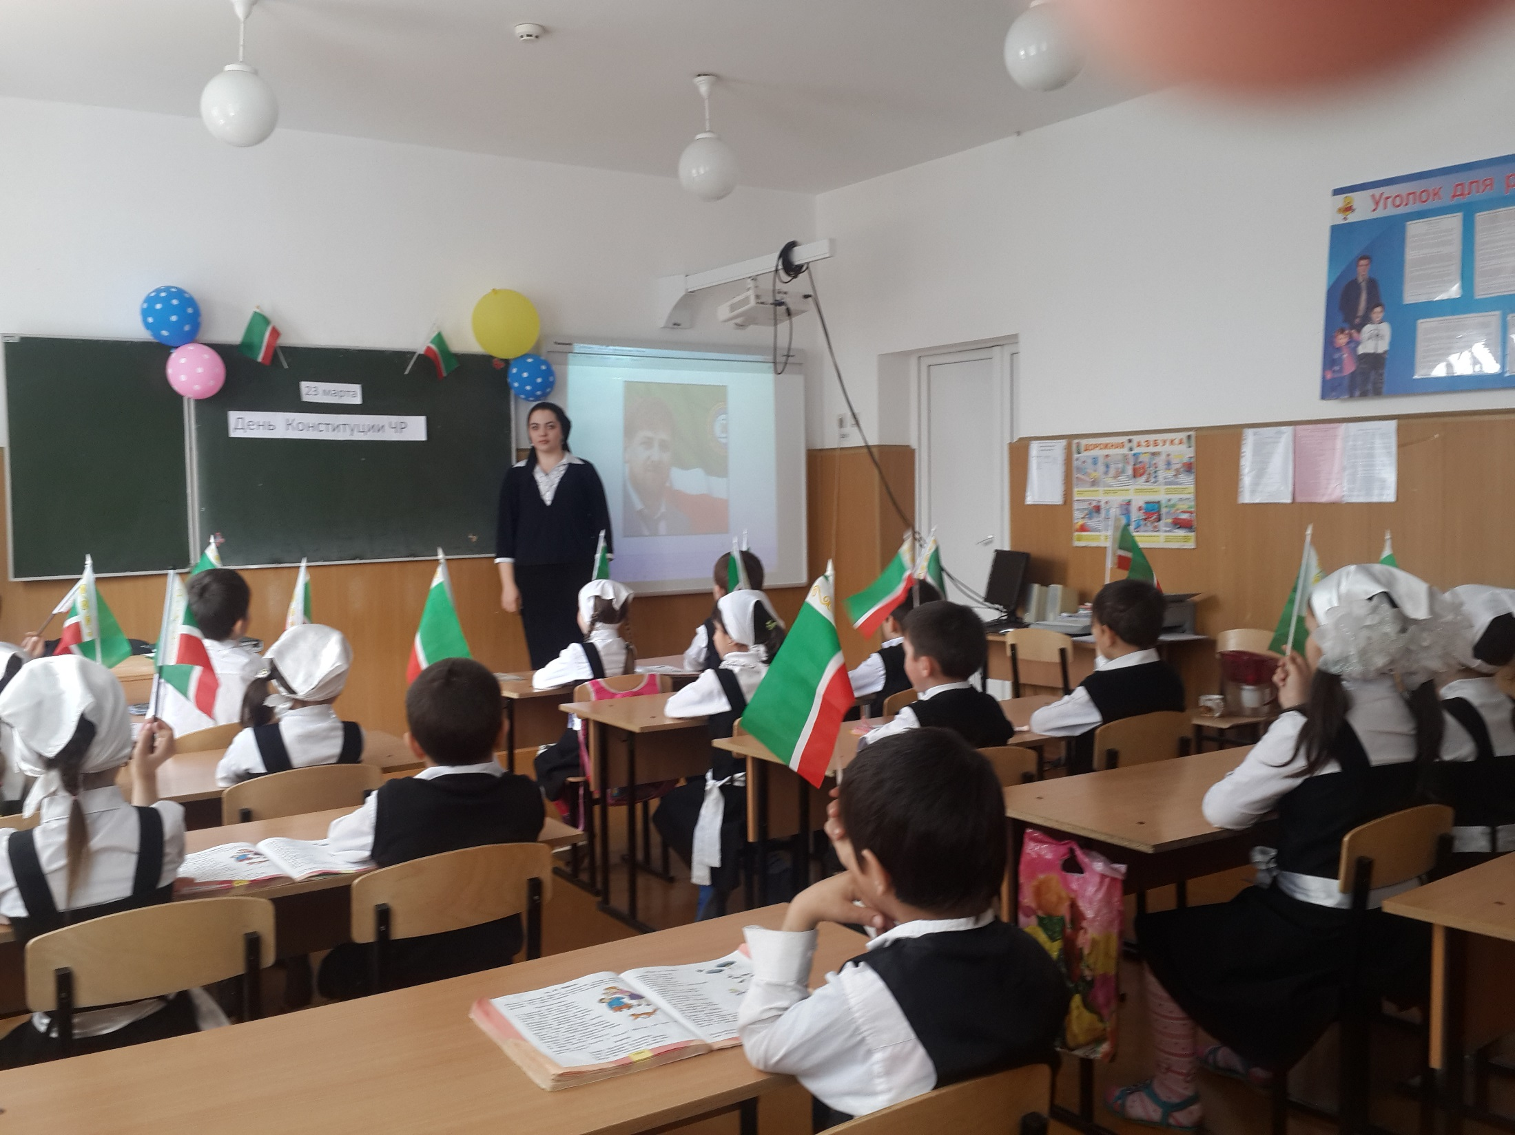

Slide 7
Герб
Чеченской
Республики

Slide 8
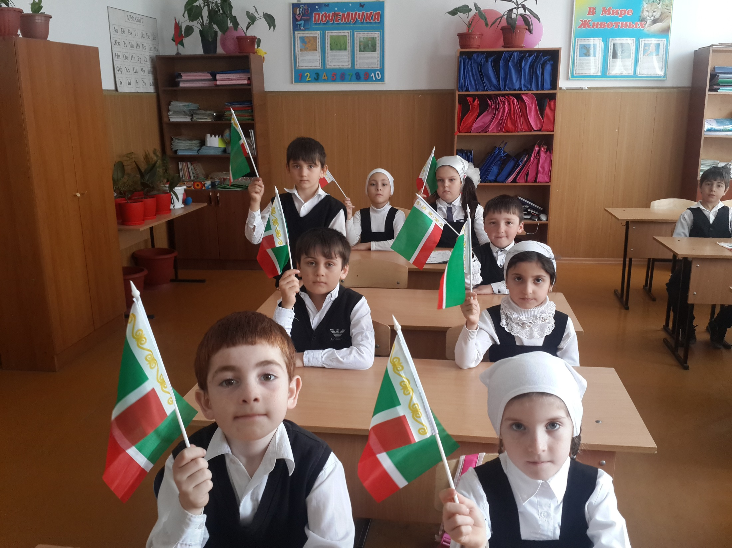

Slide 9
Описание герба Чеченской Республики Линейно-графическое построение композиции герба Чеченской Республики выполнено на основе круга в двухмерной плоскости. Цветовое решение основано на четырех цветах: красный, желтый, синий и нейтральный белый. Во внутренней части белого круга изображен символ единства, вечности в виде национального чеченского орнамента, окрашенного в красный цвет. Стилизованные горы, историческая башня вайнахов и нефтяная вышка окрашены в синий цвет. Композиционное решение - квадрат в круге. Желтые колосья пшеницы на синем фоне симметрично обрамляют внутренний круг, символизируя богатство чеченского народа. В верхней части колосья венчают полумесяц и звезда, окрашенные в желтый цвет, на синем фоне. На внешнем круге изображен красный узор из орнамента в чеченском национальном стиле, на желтом фоне. Внешняя окантовка герба синего цвета.

Slide 10
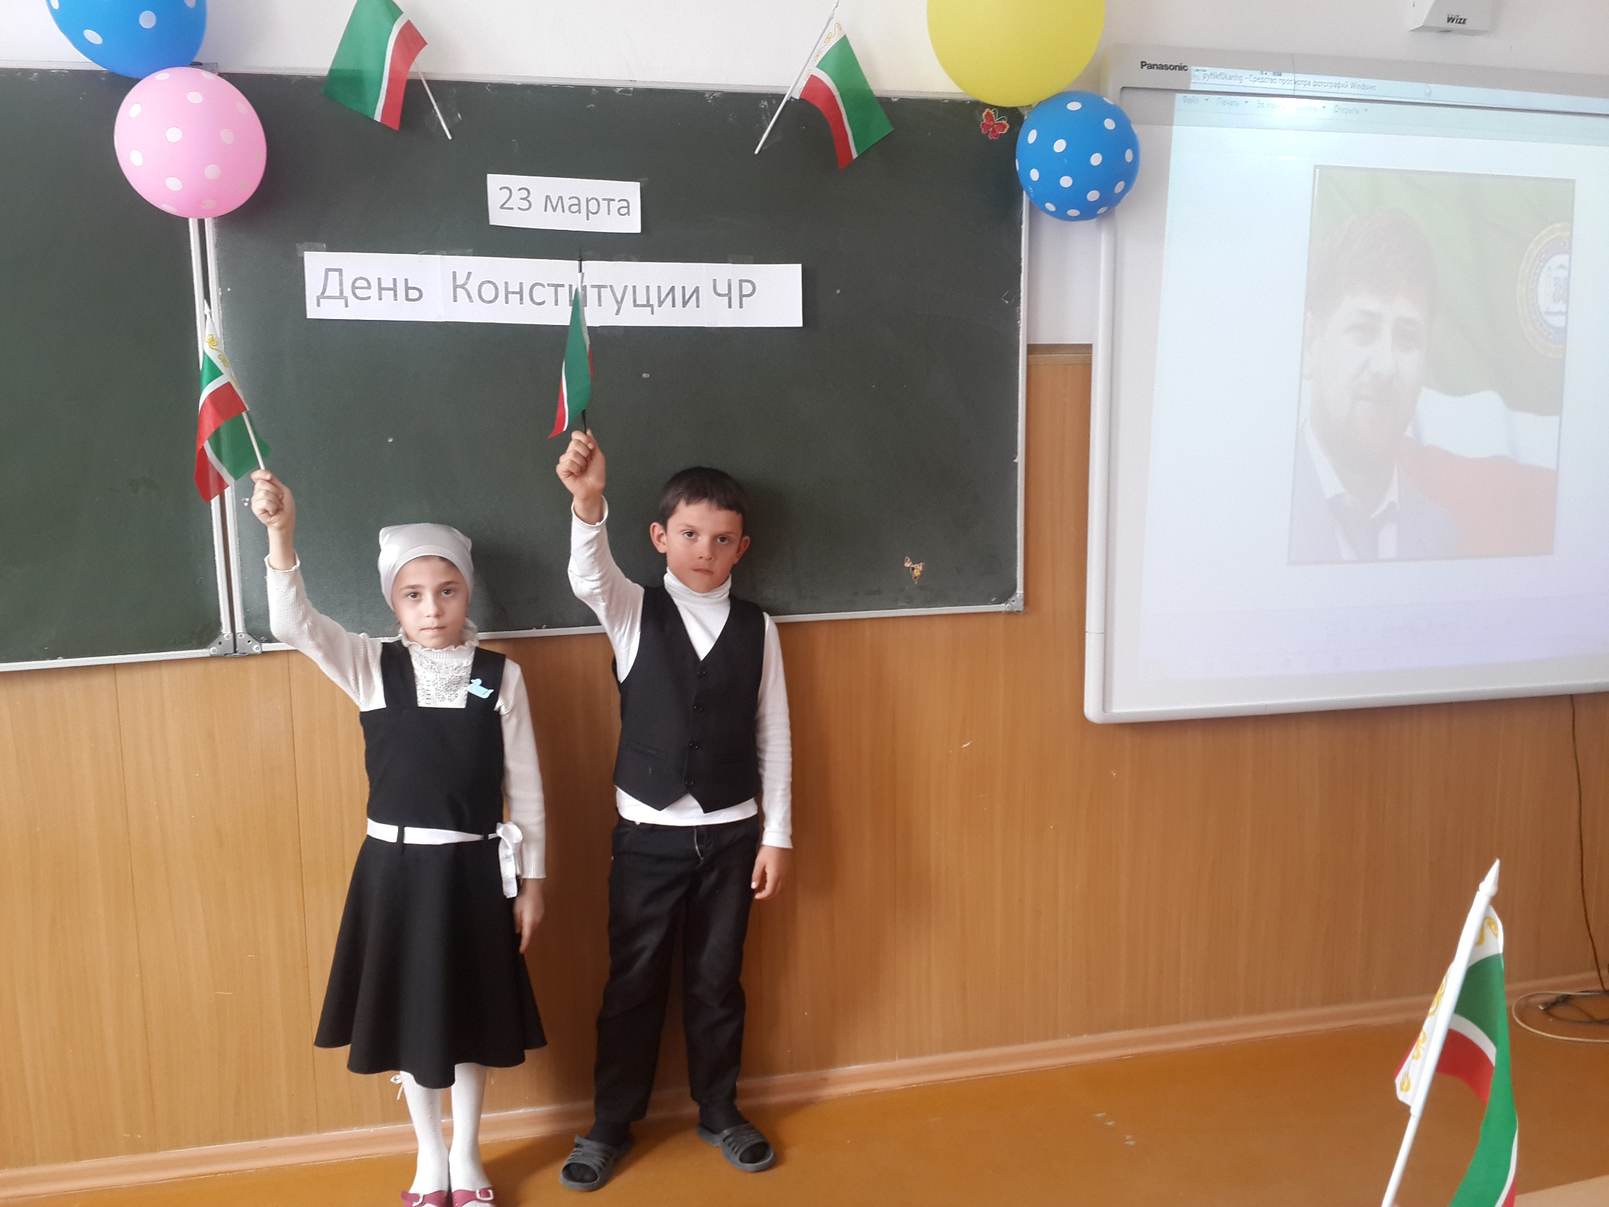

Slide 11
В основу композиции герба легло образное стилизованное решение, соответствующее национальному менталитету и месту чеченского народа в современном мире. Герб является официальным государственным символом Чеченской Республики. Герб установлен Указом Президента Чеченской Республики№ 125 от 22 июня 2004 г. («Положение о Государственном гербе Чеченской Республики»). Герб повторно установлен Законом № 23-РЗ от 3.06.2008 г. «О Государственном гербе Чеченской Республики», принятым Народным Собранием Парламента Чеченской Республики от 15 мая 2008 г.

Slide 12
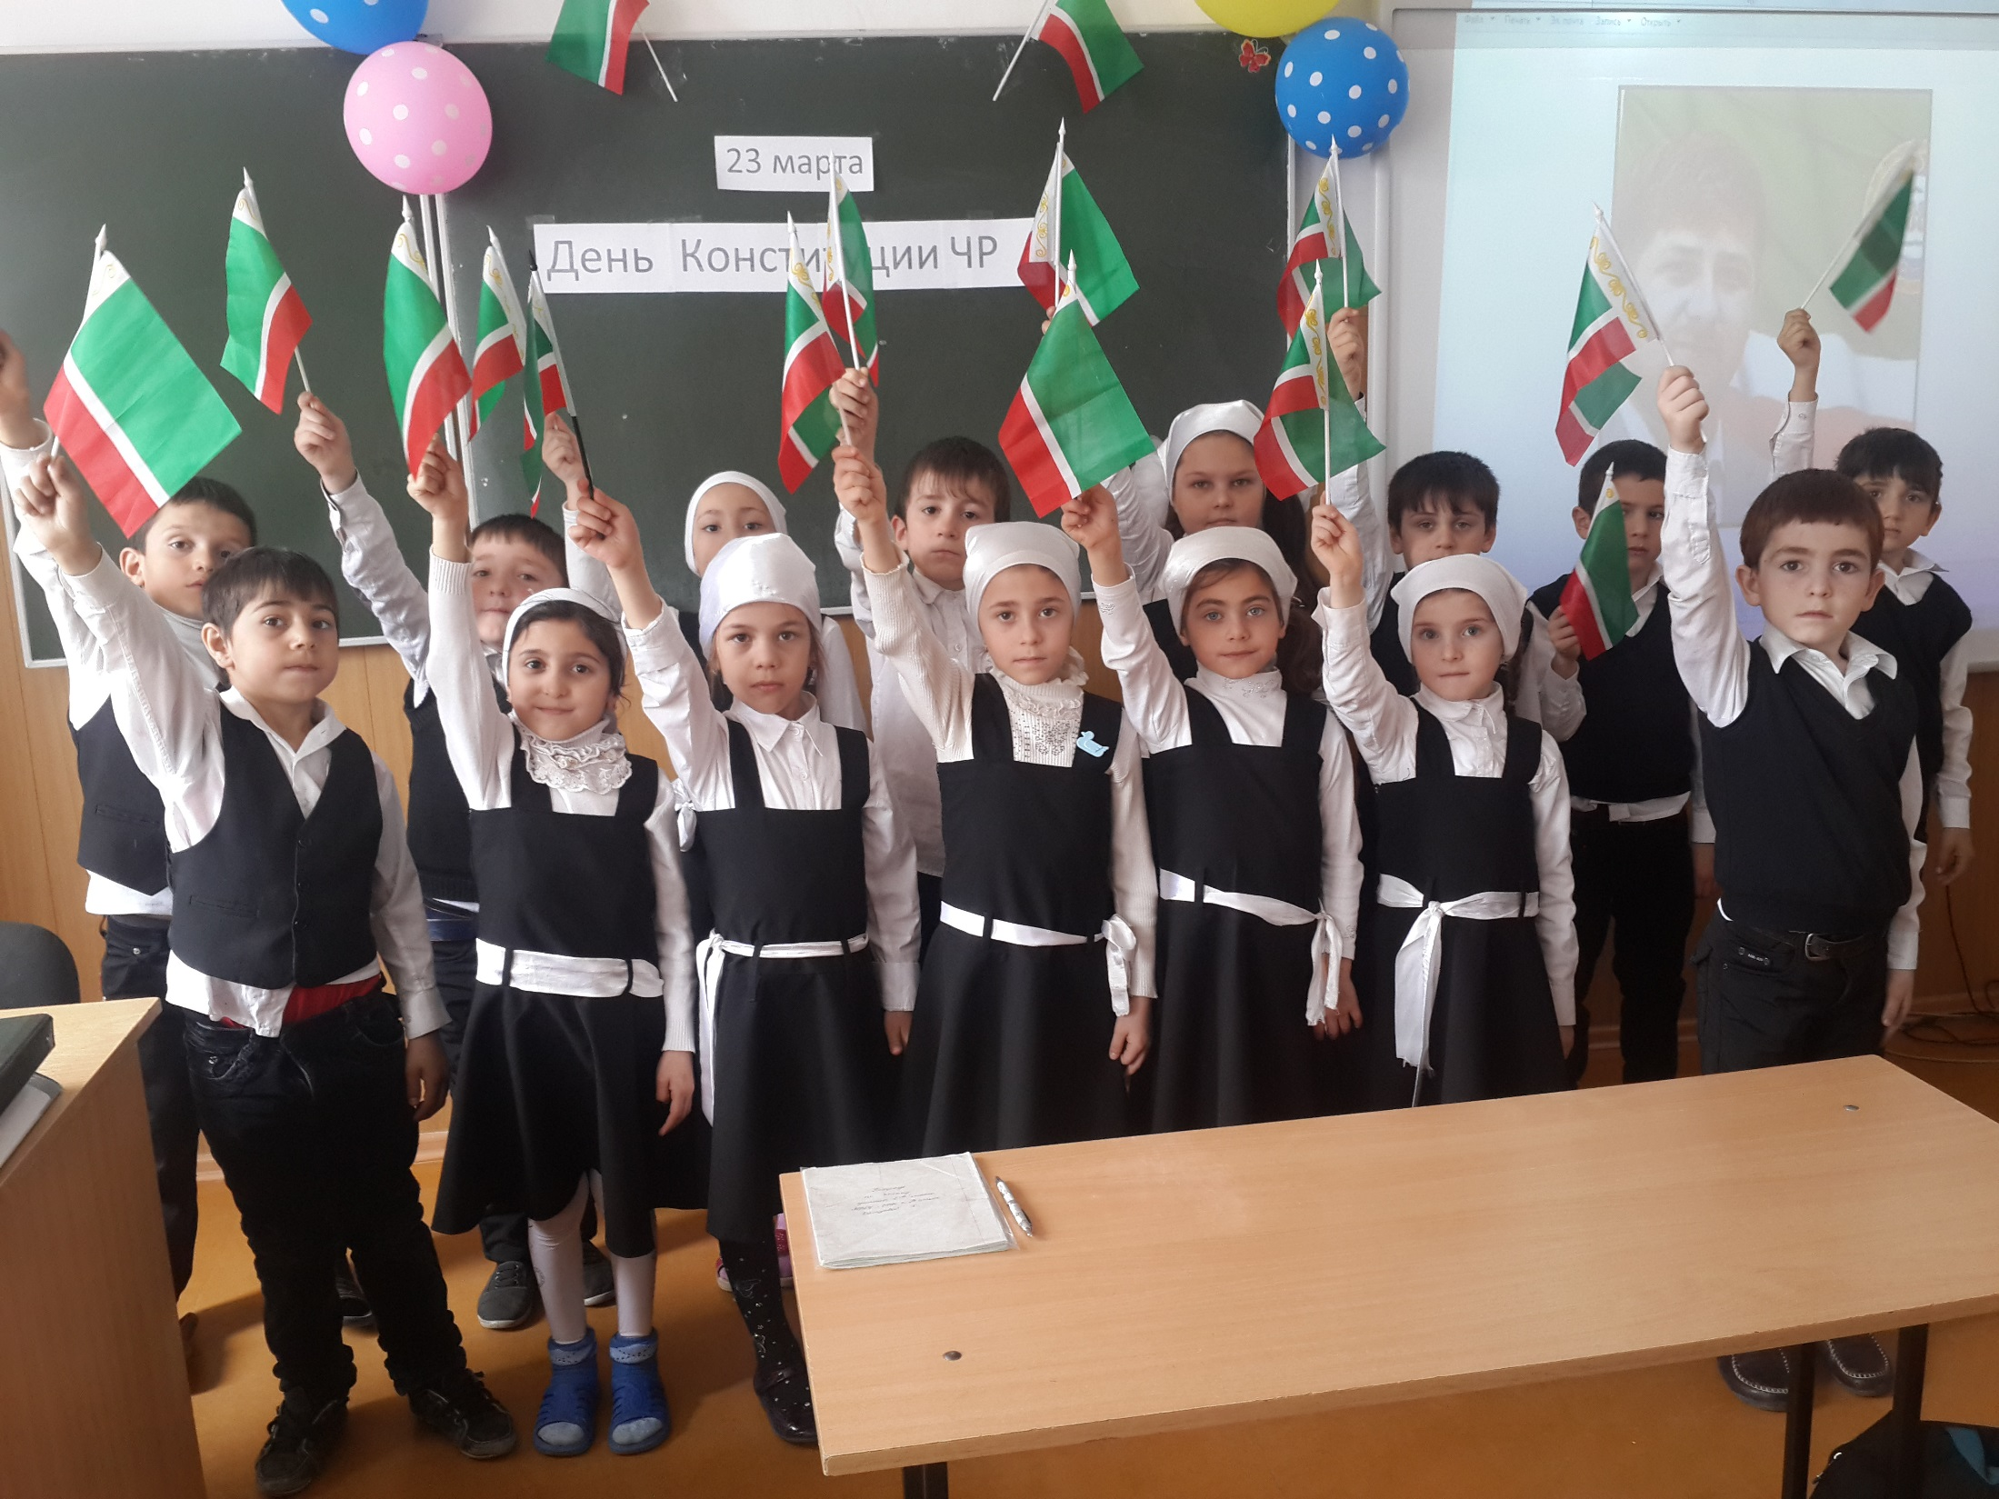

Slide 13
Символика — понятие сложное, но и очень богатое. Оно объединяет знания о символах, принятых государством, организациями, партиями, объединениями людей. Каждое государство имеет свои символы и эмблемы. Государственные символы основаны на исторической преемственности и исторических традициях; любое надругательство над ними наказуемо. Ведущий 2:Вопрос о государственной символике не является второстепенным, скорее он имеет первостепенную важность. Ключевые символы имели объединяющее или разобщающее значение. Об этом говорит им факт, что всякая смена власти обязательно сопровождается сменой символики.

Slide 14
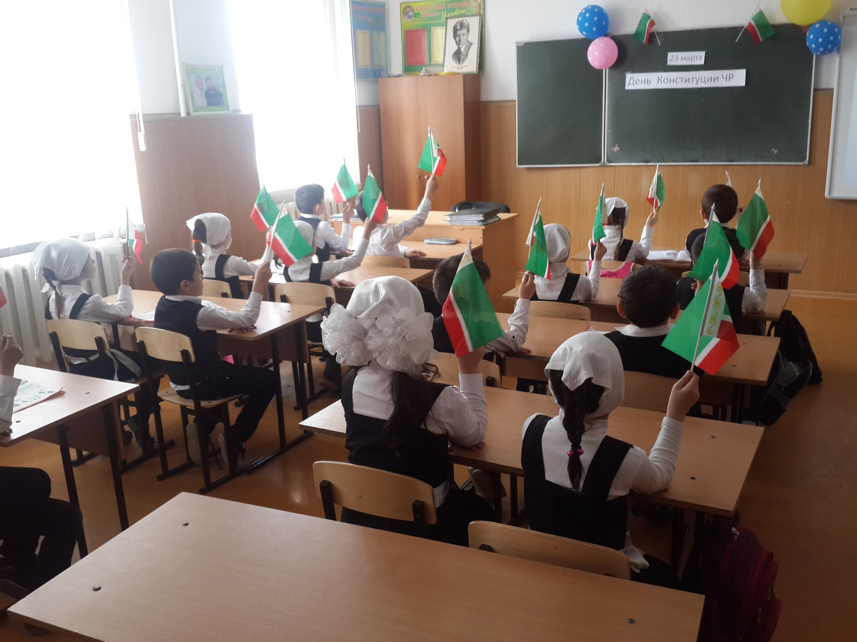

Slide 15
Флаг Чеченской Республики

Slide 16
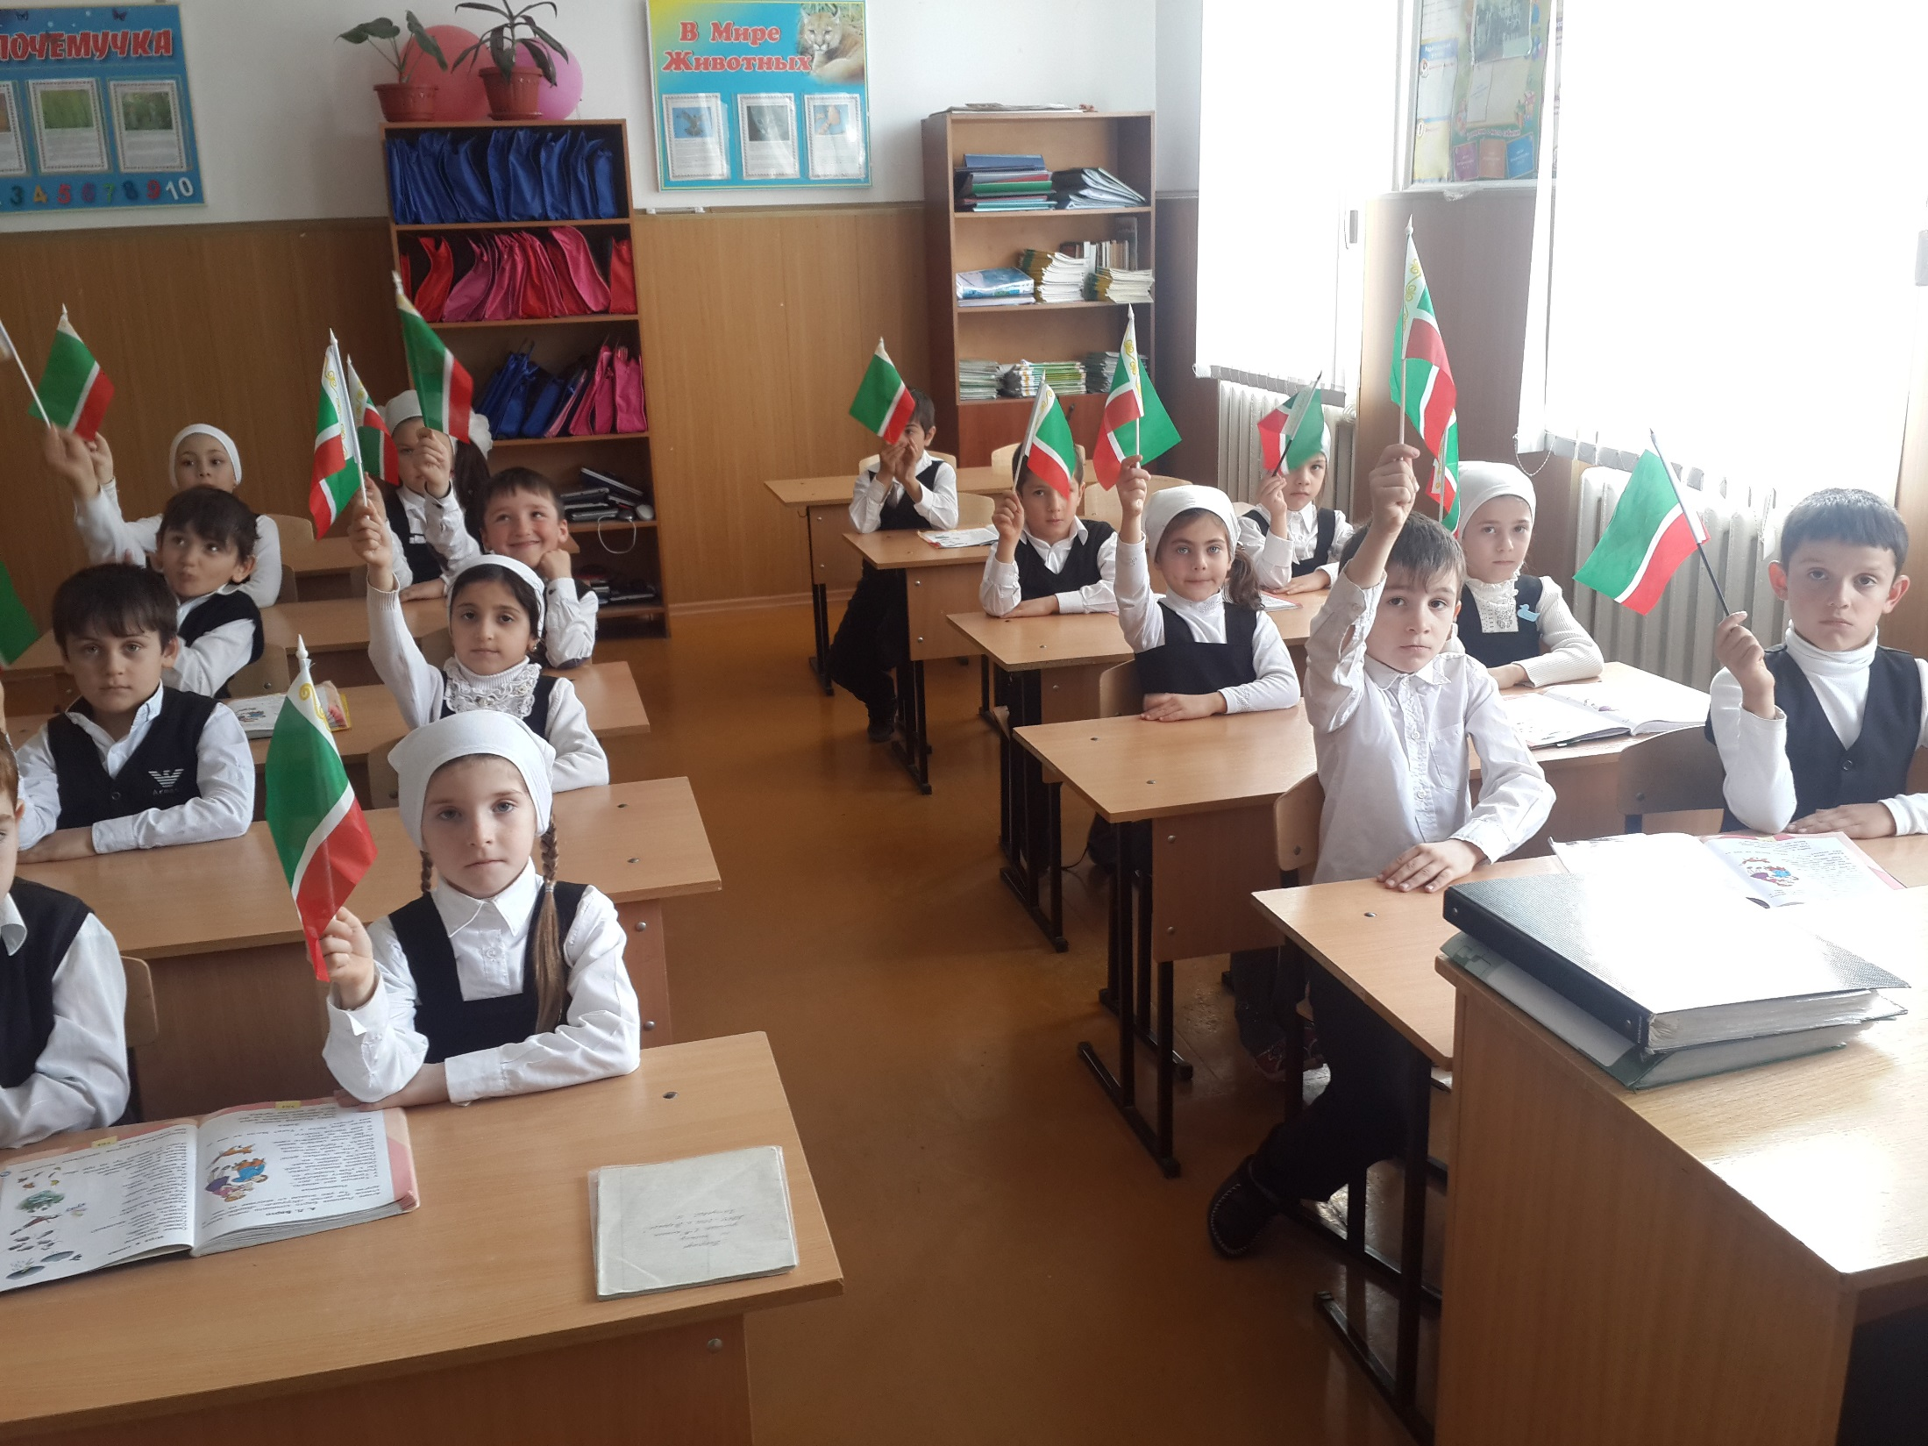

Slide 17
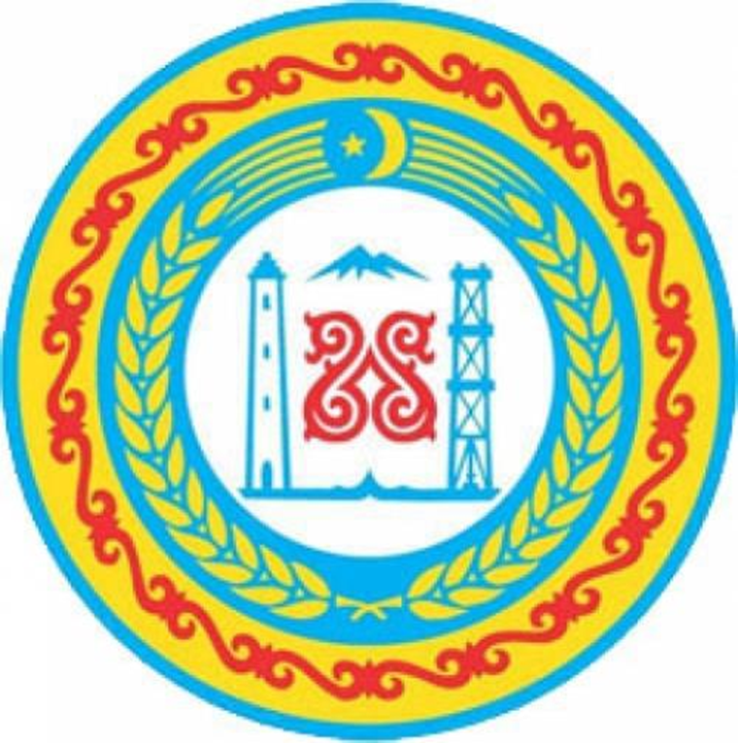
Герб Чеченской Республики

Slide 18
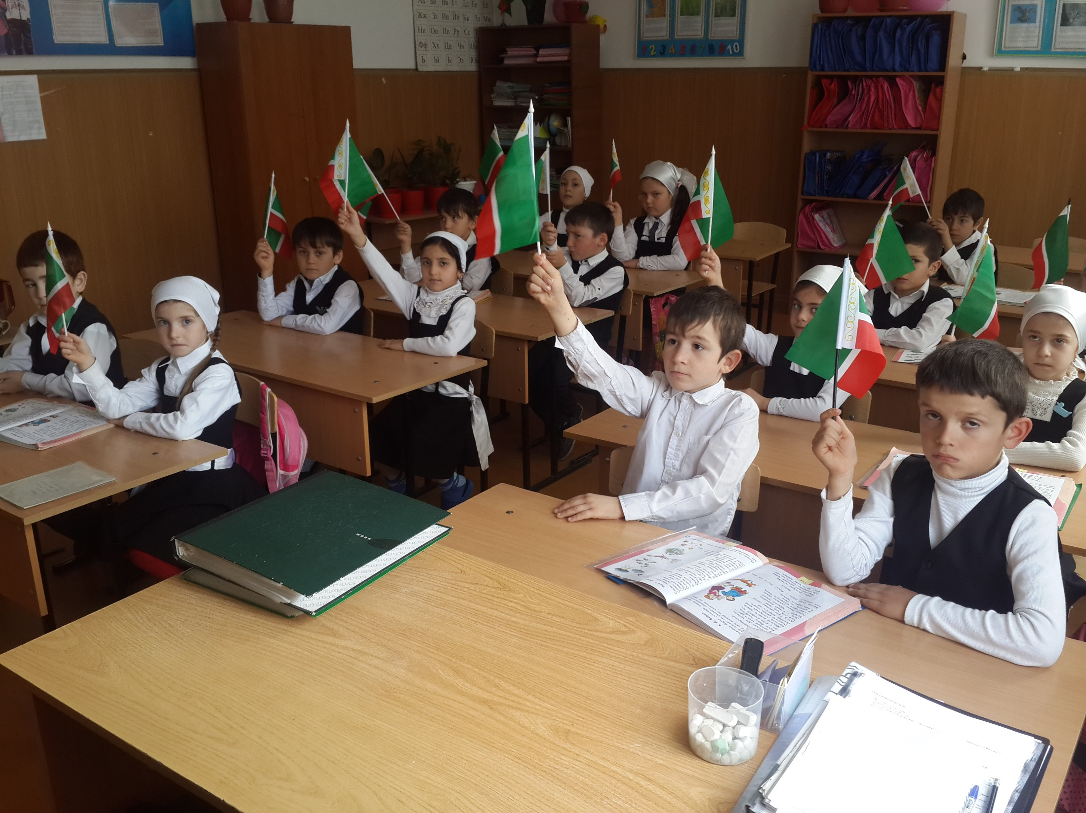

Slide 19
Гимн Чеченской Республики Харцоно цIе тесна хьо ягарх, Нохчийчоь, ца йоьжна, гIаьттина яха. Кавказан ткъес хилла, маршонан ага, Хьан лаьттан сий дина яхь йолчу наха. • Барт болу хьан къаьмнаш - мах боцу беркат! Хьо йоцург, Нана яц, нохчийн халкъ хьаста. Тхайн дахар, тхан дерзар Даймехкан кхерчахь, Декъалдар доьхуш ду, хьуна беш хастам. • Башламан баххьашка дайн синош дуьссу. Органа тулгIено ненан мотт буьйцу. Исбаьхьа совгIат хьо, азаллехь долла! Шатлакхан илли ду тхуна ницIкъ белла! • Къинхьегам, хьан хуьнарш хазделла шайна, Хьалкъаца лерам бар кхаъ хуьлда хьуна. Машаран гIаролехь ирсан некъ тайна, Сий долуш Нохчийчоь ехийла тхуна!

Slide 20
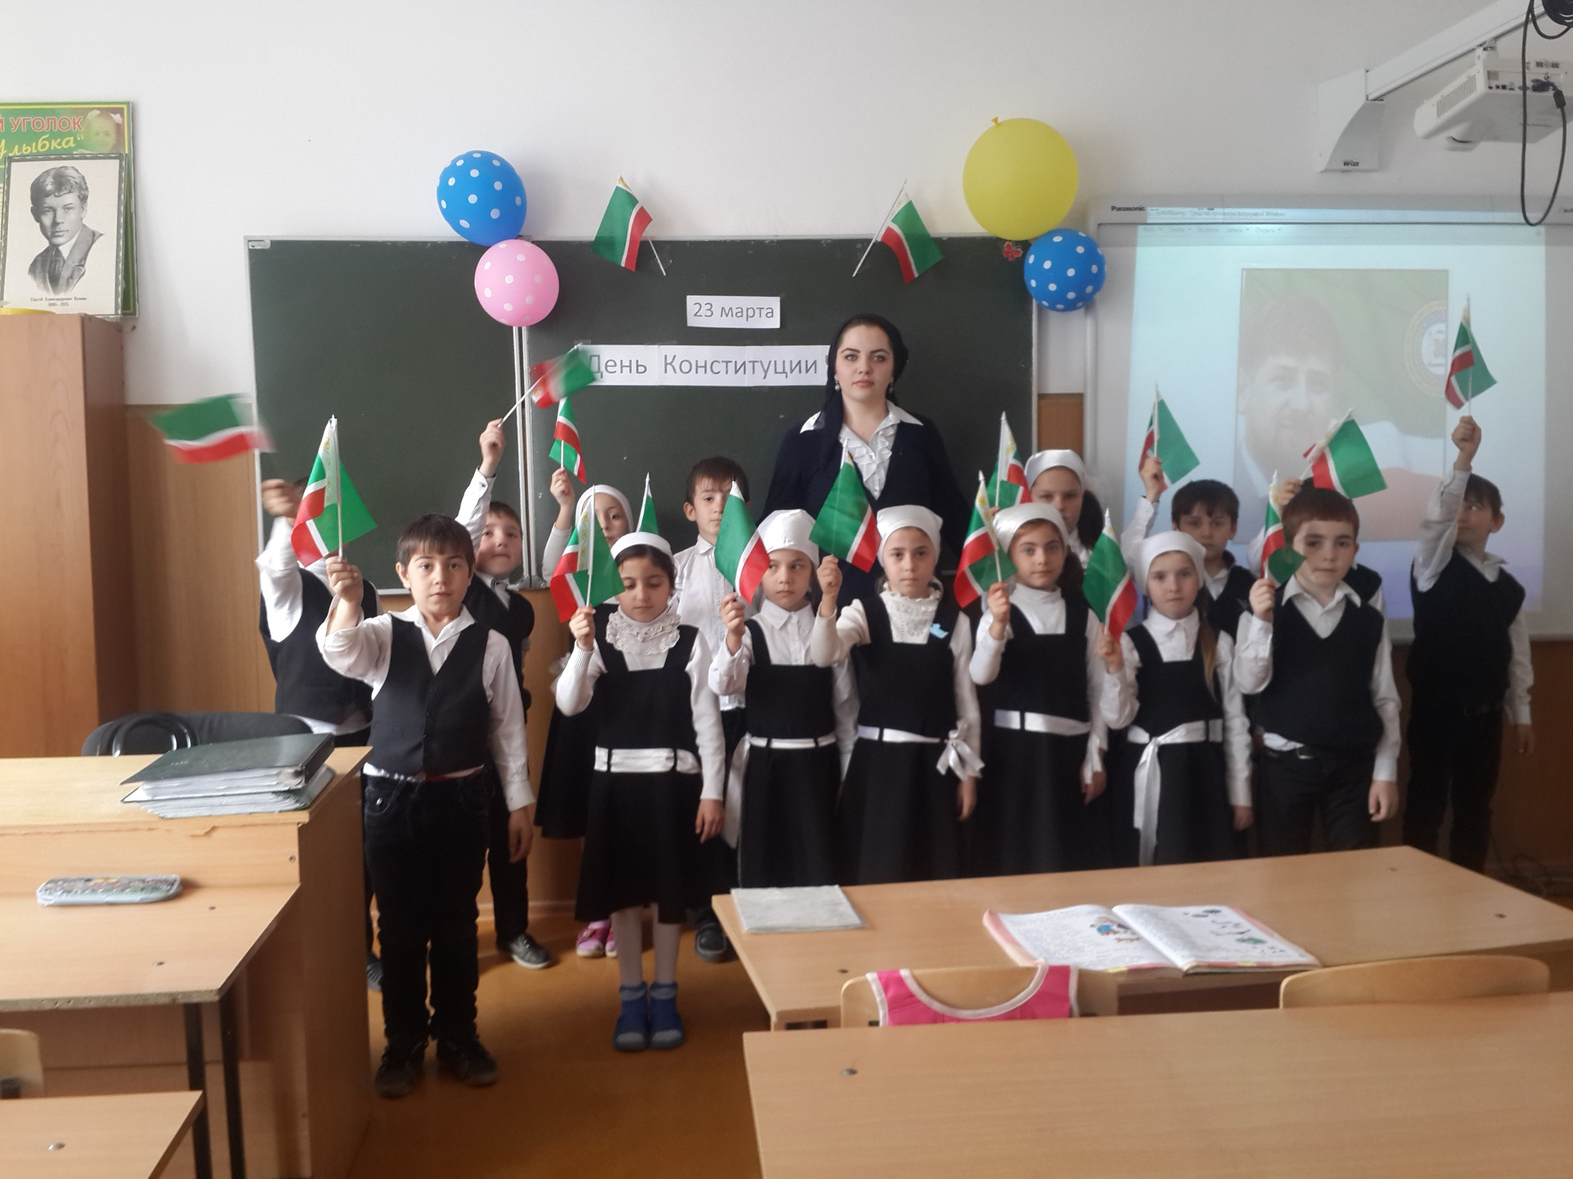

Slide 21
Что такое гимн вообще?
Песня главная в стране!

Slide 22
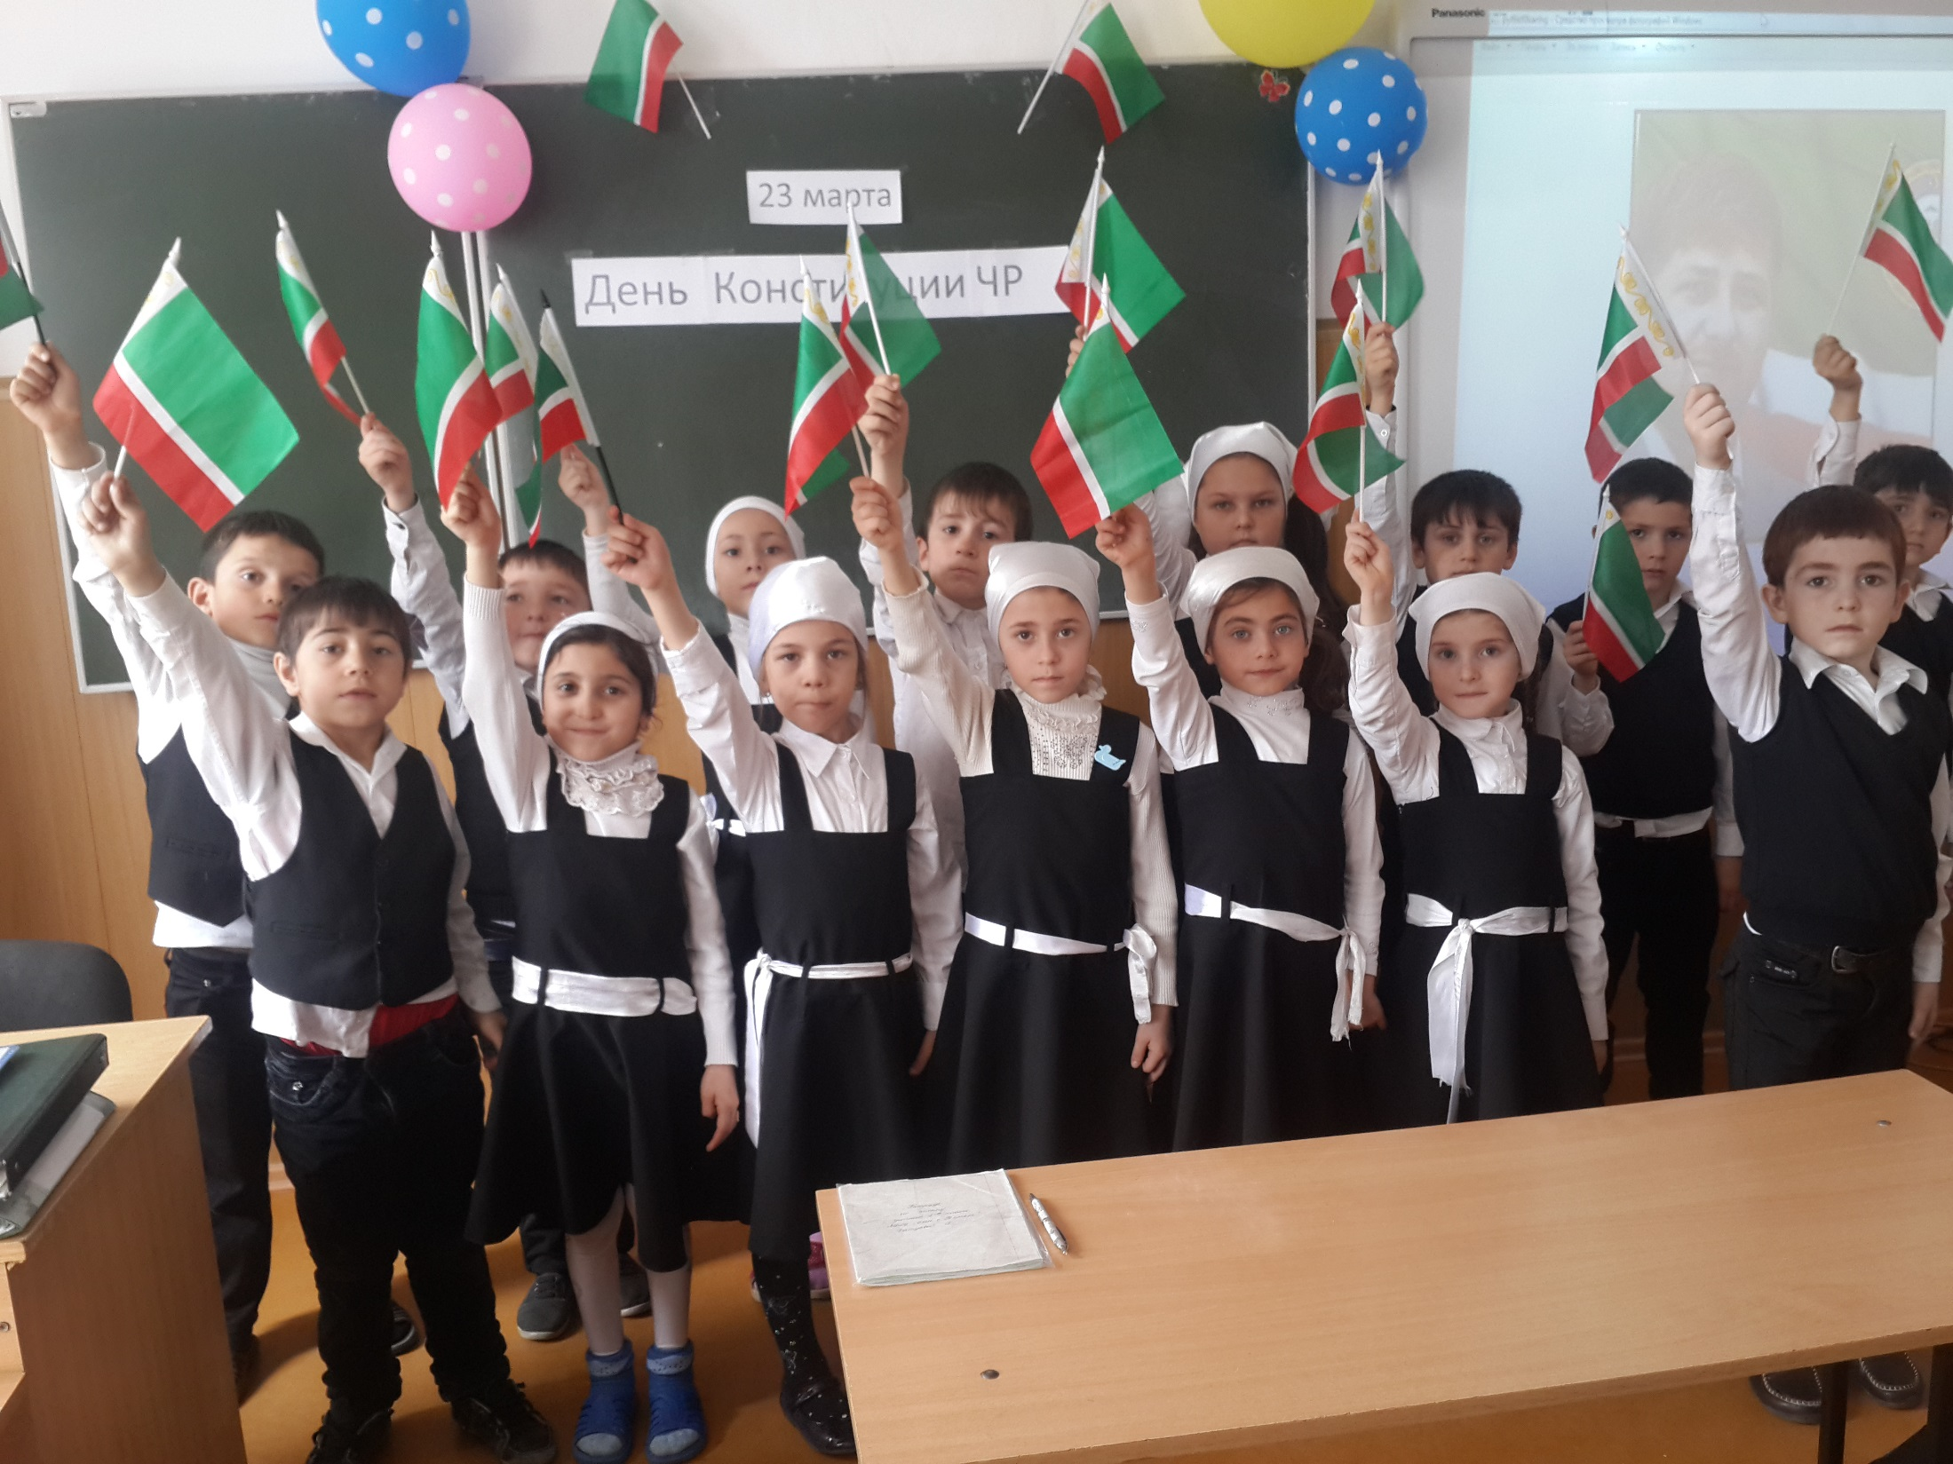

Slide 23
Спасибо
за внимание!

